Slide 1

Приданникова Алена Николаевна,
учитель начальных классов «Октябрьской СОШ»
филиала МКОУ «Уйская СОШ имени А.И. Тихонова»

Slide 2

– это загадка, в которой искомое слово или фраза изображены в виде комбинации фигур, знаков, букв
Ребус

Slide 3
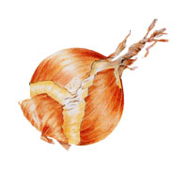
Правила разгадывания ребусов:
1. Запятая слева от слова означает количество букв, которые нужно удалить с начала слова
,
Было «ЛУК" стало «УК"

Slide 4
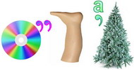
Правила разгадывания ребусов:
2. Перевернутая запятая справа означает количество букв, которые нужно удалить с конца слова
Было «ДИСК" стало «ДИ"

Slide 5
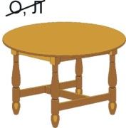
Правила разгадывания ребусов:
3. Если над словом перечеркнутые буквы, то это означает, что их нужно вычеркнуть. Если в слове несколько таких букв, то все они вычеркиваются
Было «СТОЛ" стало «СТ"

Slide 6


Правила разгадывания ребусов:
4. Для замены букв внутри используют равенство типа И=Е, которое означает, что следует заменить все буквы И на Е. Если указано равенство типа 2=Р, то следует вторую букву заменить на Р
Было «ЗОНТ" стало «ЗОК"

Slide 7
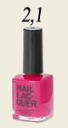
Правила разгадывания ребусов:
5.Строчка вида 2,4,6,7 означает, что из слова необходимо использовать только буквы под номерами 2,4,6 и 7
Было «ЛАК" стало «АЛ"

Slide 8

Правила разгадывания ребусов:
6. Перевернутая картинка означает, что слово нужно читать справа налево
Было «КРОТ" стало «ТОРК"

Slide 9

Правила разгадывания ребусов:
7. При шифровании часто используют структуру начертания изображения
Буква "Х" содержится в букве "О", получаем х-в-о, т.е. "ХВО".
Может быть обратный вариант в-о-х, т.е. "ВОХ".
В зависимости от смысла выбирается один или другой вариант

Slide 10
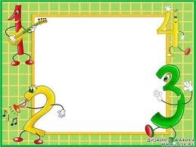


Разгадайте
ребусы

Slide 11


Вершина
Луч

Slide 12


Задача
Диаметр

Slide 13


Знак
Пять

Slide 14

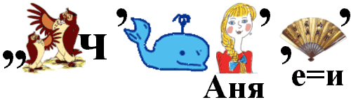
Сложение
Вычитание

Slide 15

ЗАДАЧА

Slide 16

ТОЧКА

Slide 17

ОТРЕЗОК

Slide 18

ЧИСЛО

Slide 19

Ребусы
,,
,
луч

Slide 20

О
Ж
Один
,,
Д
Два

Slide 21
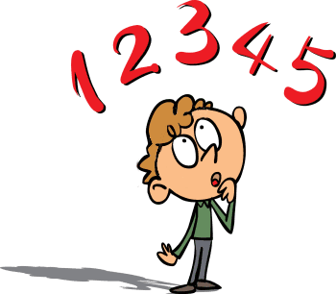
Придумайте
ребусы

Slide 22
Придумайте ребуса на данные числа

Slide 23
